Slide 1
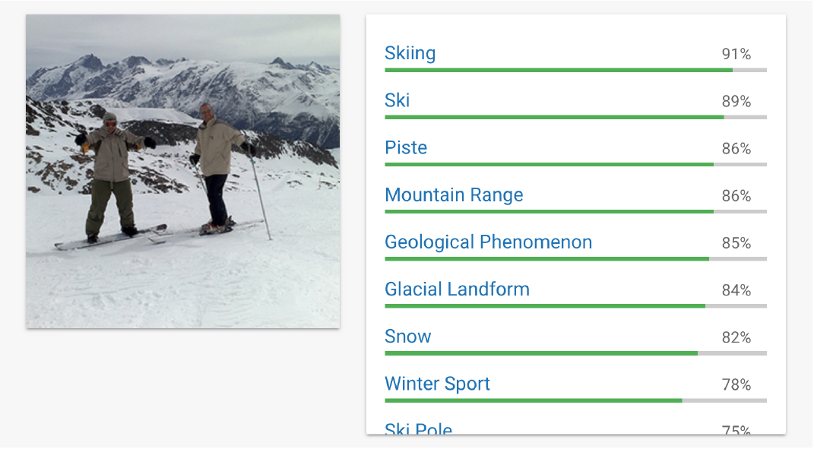

Raw
Adversarial
文章 | NES：Black-box Adversarial Attacks with Limited Queries and Information
arxiv | https://arxiv.org/abs/1804.08598
发表于 | ICML 2018
github | https://github.com/labsix/limited-blackbox-attacks
总结在前：NES算法本身用在种群的迭代优化上面，用来自动控制子群搜索的范围。在这里，作者借助NES算法（无论好的坏的样本都应该用到梯度计算中去），同时利用高斯混合噪声、对偶采样方法，来估计当前样本的梯度，然后利用PGD算法作梯度下降。作者提出的方法，可以很好地结合“部分score可利用”和“仅label可利用”这两个场景，每轮迭代需要检索API次数为N（由用户自己定义）。
高斯混合噪声采样、对偶采样 => NES拟合梯度 => PGD作梯度下降 每轮迭代需要N次API检索

Slide 2
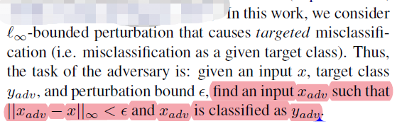
Definitions
无穷级数限制( )-有目标攻击：
Contribution:
Query-efficient adversarial examples.
Adversarial examples with partial information.
Adversarial examples with scoreless feedback.
黑盒攻击：攻击者只能获得每个目标分类的概率
More limited variants of the black-box setting:
Query-limited Setting.
Partial-information Setting.
Label-only Setting.
Overview: use NES as a black-box gradient estimation technique and employ PGD with the estimated gradient to construct adversarial examples.
到底是怎么实现的呢？

Slide 3
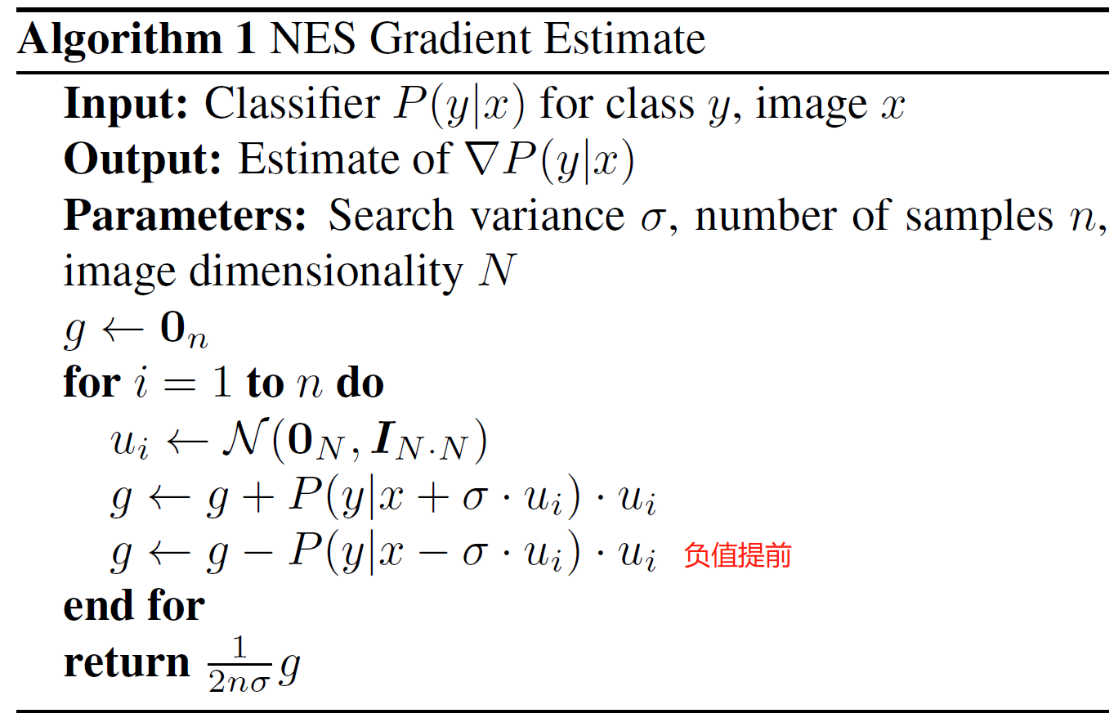
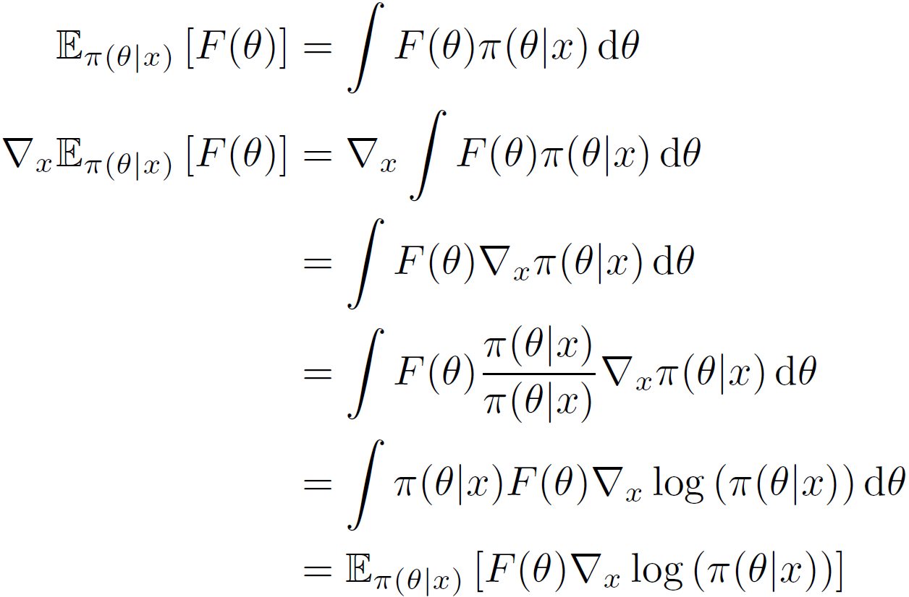
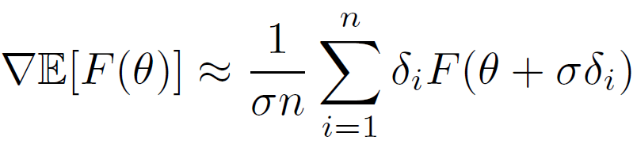
检索的复杂度？
无score目标的评估？
Approach – Query-Limited Setting
Natural Evolutionary Strategies(NES): 自然进化策略不是直接对目标函数求导，而是对目标函数的期望求导，使其最大化。 参考链接：https://zhuanlan.zhihu.com/p/31456028
采用随机高斯噪声采样(Random Gaussian Noise Sampling)和对偶采样(Antithetic Sampling)两种采样方法.
根据对高斯噪声分布的求导后，对x的导数估计为：
Projected Gradient Descent(PGD)
其中π表示“取值的截取”操作.
特点：使用了正负对偶采样，当两者得到的分数相近时，则正负可以抵消

Slide 4
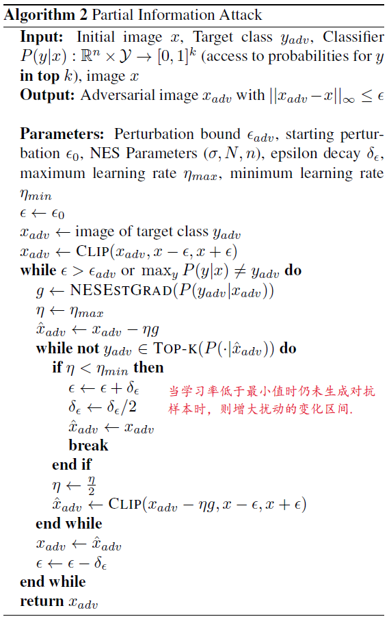
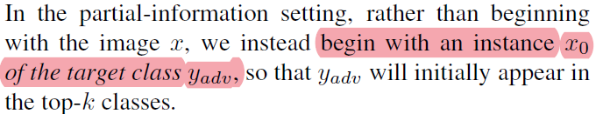
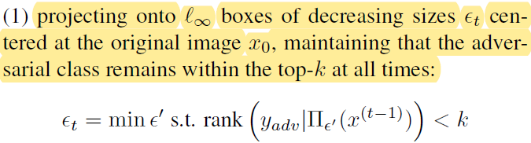
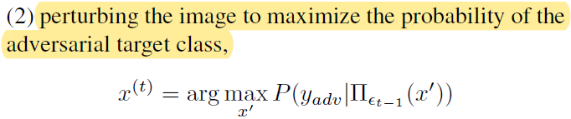
Approach – Partial-Information Setting
关键点1：使用目标分类的样本初始化扰动，尽可能地利用目标图像来减小检索数量
关键点2：在保证对抗样本被分类为目标分类的前提下，减小在样本中叠加的扰动
关键点3：最大化目标分类的概率，即保证目标分类在解码的前K个结果中
这边的算法描述有问题，会导致生成的对抗样本不在ϵ领域内？

Slide 5

Approach – Label-Only Setting
在缺少Score的情况下，目标是如何能够拟合出Score。首先定义一个离散的评分指标：
考虑到鲁棒性，用期望来代替概率 ：
然后用替代概率使用“Approach – Partial-Information Setting”中的方法.
这是需要n^2个样本才能估计一次当前样本上的梯度嘛？

Slide 6
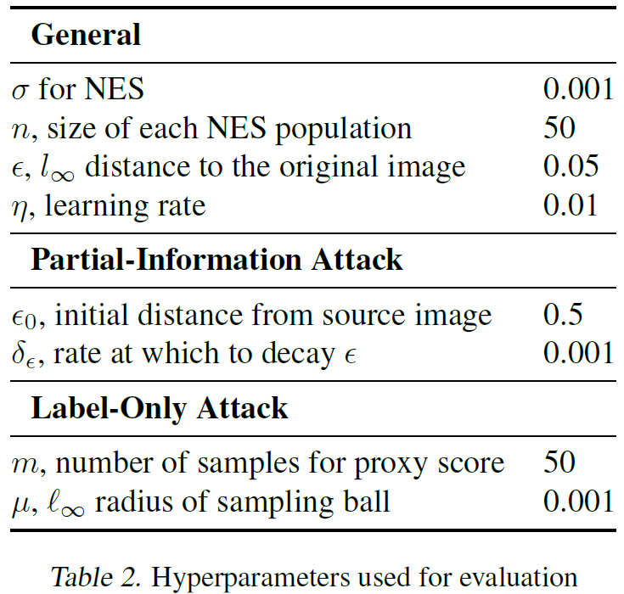
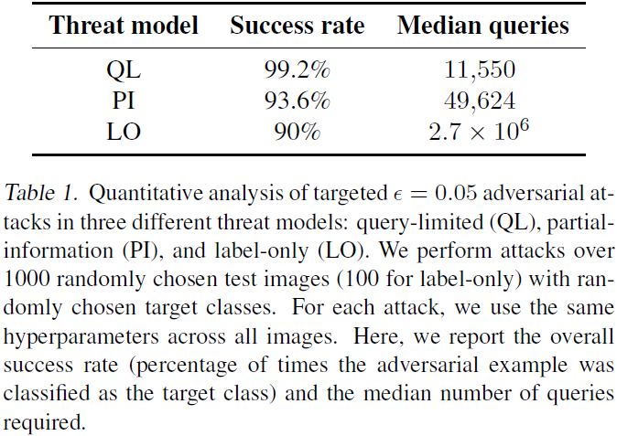
Evaluation
Hyper-parameters
Evaluation on ImageNet

